Slide 1
7 советов долгой жизни

Slide 2

Будьте добросовестным человеком

Slide 3

Заведите друзей

Slide 4
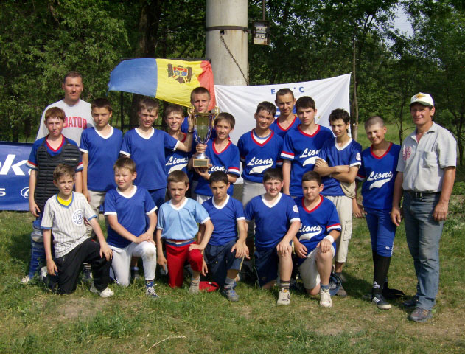
Выбирайте себе друзей правильно

Slide 5

НЕ КУРИТЕ

Slide 6

Занимайтесь спортом

Slide 7

Полуденный отдых

Slide 8

Правильно питайтесь

Slide 9

Удачной вам жизни

Slide 10
КОНЕЦ

